Slide 1
Лабораторна робота №6
Виконав
Студент групи Піт-15-3
Цап Т.С.
2016

Slide 2
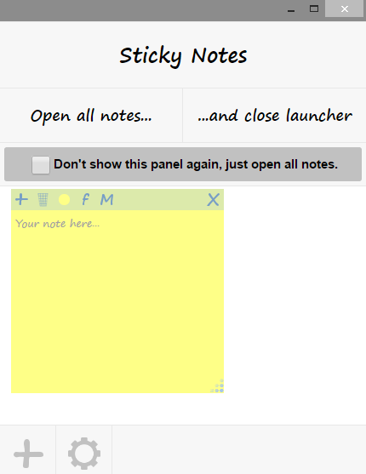
Об’єкт тестування
ДЕСКТОПНИЙ КЛІЄНТ Sticky Notes
Перший, по-справжньому липкий додаток для нотаток на робочому столі! Легко керувати і налаштовувати. Тепер також підтримує розпізнавання мови!

Slide 3
Інтеграційне тестування
Задача: Після інсталяції на ПК у ПЗ користувач може добавити нову нотатку.
Процес тестування:
Завантажити інсталяційний пакет з адреси: https://chrome.google.com/webstore/detail/sticky-notes/nbjdhgkkhefpifbifjiflpaajchdkhpg
Встановити ПЗ підтвердивши дію та запустити ПЗ.
Отриманий результат:
Програмне забезпечення було успішно встановлено на ПК.

Slide 4
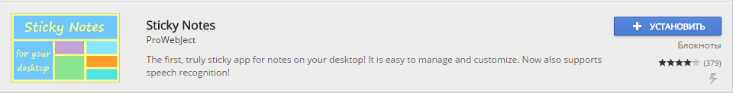

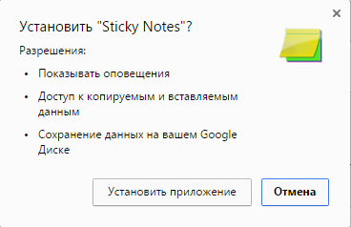

Інтеграційне тестування

Slide 5
Димове тестування
Задача: Як користувач, я повинен мати можливість добавляти наліпки на робочий стіл.
Процес тестування:
Запустити Sticky Notes.
Натиснути «+».
Отриманий результат:
З’явилася нова наліпка жовтого кольору, в якій можна було вводити текст, початковий її вміст був порожній.

Slide 6
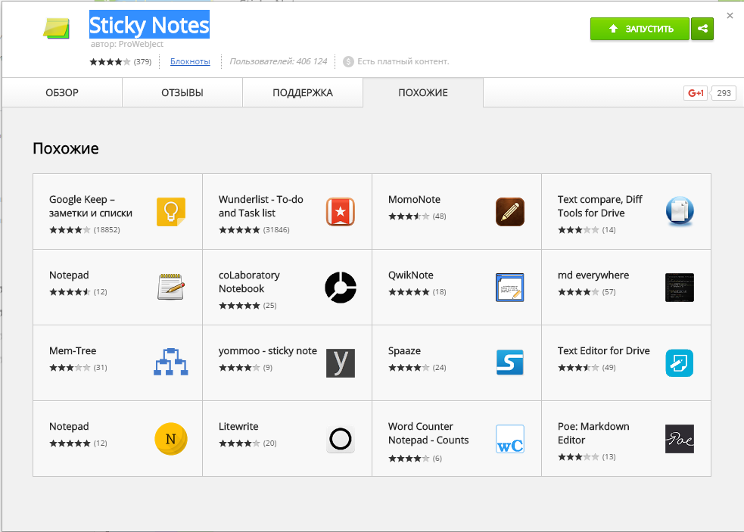
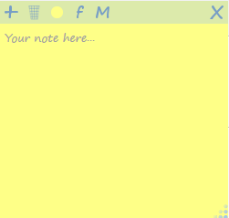
Димове тестування

Slide 7
Функціональне тестування
Умова: Як користувач, я повинен мати можливість створювати безліч наліпок
Процес тестування:
Запустити Sticky Notes.
Натиснути «+».
Натиснути «+» знову.
Отриманий результат:
2 наліпки було успішно створенно.

Slide 8
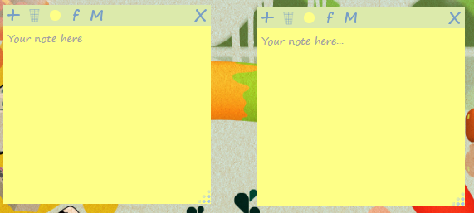
Функціональне тестування

Slide 9
Функціональне тестування
Умова: Як користувач, я повинен мати можливість створювати наліпку з різними фонами і різними стилями тексту
Процес тестування:
Запустити Sticky Notes.
Натиснути «+».
Нажимаємо на кнопку «colors»
Вибираємо потрібний колір.
Отриманий результат:
Фон наліпки був успішно зміненний.

Slide 10
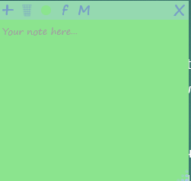
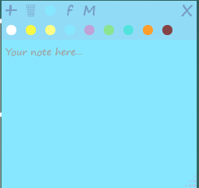
Функціональне тестування

Slide 11
Позитивне тестування
Умова: Як користувач, я повинен мати можливість вводити текст через мікрофон.
Процес тестування:
Запустити Sticky Notes.
Натиснути «menu».
Нажимаємо на кнопку «speech to text»
Вибираємо мову вводу
Нажимаємо на мікрофон
Отриманий результат:
Текст не вв

Slide 12
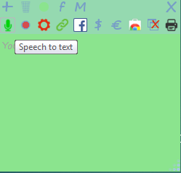
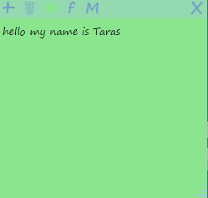
Позитивне тестування

Slide 13

Інтеграційне тестування
Умова: Після створення нотаток вони збережуться навіть після закриття додатку
Відкриваємо лаунчер додатку Sticky Notes
Додаємо нових нотаток
Закриваємо нотатки, лаунчер і Сhrome
Результат:
Нотатки збережуться
Запускаємо Chrome
Відкриваємо лаунчер додатоку Sticky Notets
Додаємо раніше створені нотатки на робочий стіл
Результат:
Нотатки успішно додано
Notes:
jksdksd jh jhfkjhfsd

Slide 14
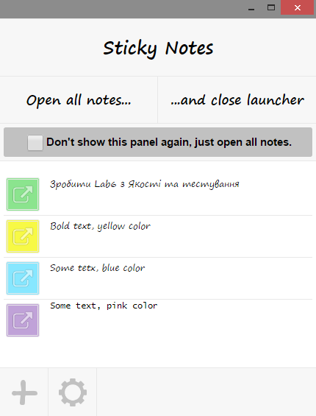
UI
Умова: Як користувач додатку я хочу щоб крім тексту зберігались також колір і шрифт нотатки
UI Процедури:
1. Відкриваємо додаток
2. Створюємо нотатки різних кольорів та шрифтів
3. Закриваємо і знову відкриваємо додаток
4. Додаємо на робочий стіл раніше створені нотатки
Результат:
Нотатки зберегли всі налаштування включно з кольором та шрифтами
Notes:
jksdksd jh jhfkjhfsd

Slide 15
Продуктивне тестування
Умова: Як користувач я хочу щоб мої нотатки створювались на протязі 1 сек, так як додаток не великий.
Процедури:
1. Відкриваємо додаток
2. Додаємо нові нотатки
Результат:
Нотатка додається одразу після натискання
Notes:
jksdksd jh jhfkjhfsd

Slide 16

Висновок
Під час проведення даної лабораторної роботи різними типами було протестовано поставлене завдання, В тестах виявлено як вірну роботу частини функціоналу ПЗ, так і певні дефекти в іншій його частині.

